Slide 1

知 识 要 点
一、内容提要
1. 矩阵的初等变换
(1) 定义
定义 1 下面三种变换称为矩阵的初等行变换 :
(i) 对调两行 ( 对调 i , j 两行, 记作 r_{i} ↔ r_{j} );
(ii) 以数 k ≠ 0 乘某一行中的所有元素(第 i行乘
k , 记作 r_{i} × k);

Slide 2
(iii) 把某一行所有元素的 k倍加到另一行对应元素
上去(第 j 行的 k倍加到第 i 行上, 记作 r_{i} + kr_{j}).
定义 2 下面三种变换称为矩阵的初等列变换 :
(i) 对调两列 ( 对调 i , j 两列, 记作 c_{i} ↔ c_{j} );
(ii) 以数 k ≠ 0 乘某一列中的所有元素(第 i 列乘 k ,
记作 c_{i} × k);
(iii) 把某一列所有元素的 k倍加到另一列对应元素
上去(第 j 列的 k倍加到第 i 列上, 记作 c_{i} + kc_{j}).

Slide 3
定义 3 矩阵的初等行变换与初等列变换,统
称为矩阵的初等变换.
定义 4 如果矩阵 A 经有限次初等变换变成
矩阵 B , 则称矩阵 A 与 B 等价, 记作 A ~ B.

Slide 4
定义 5 满足下面两个条件的矩阵称为行阶
梯形矩阵:
(i) 非零行(元素不全为零的行)的标号小于
零行(元素全为零的行)的标号;
(ii) 设矩阵有 r 个非零行, 第 i 个非零行的第
一个非零元素所在的列号为 t_{i} (i =1 , 2 , ··· , r ), 则
t₁ < t₂ < ··· <t_{r} .

Slide 5
定义 6 若矩阵满足
(i) 每个非零行的第一个非零元素为1;
(ii) 每个非零行的第一个非零元素所在的列
的其他元素全为零, 则称该矩阵为行最简形矩阵.
定义 7 如果一个矩阵的左上角为单位矩阵,
其他位置的元素都为零, 则称这个矩阵为标准形
矩阵.

Slide 6
(2) 性质
定理 1 矩阵的等价关系有下列性质:
(i) 反身性 A ~ A;
(ii) 对称性 若 A ~ B, 则 B ~ A;
(iii) 传递性 若 A ~ B, B ~ C, 则 A ~ C.
定理 2 任何矩阵都可经过单纯的初等行变
换化为行阶梯形矩阵和行最简形矩阵. 任何矩阵
都可经过初等变换化为标准形矩阵.

Slide 7
2. 矩阵的秩
(1) 定义
定义 8 设在矩阵 A 中有一个不等于零的 r
阶子式 D, 且所有 r + 1 阶子式(如果存在的话)全
等于零, 那么 D 称为矩阵 A 的最高阶非零子式, 数
r称为矩阵A 的秩, 记作 R(A),并规定零矩阵的秩等
于零.
(2) 定理
定理 3 若 A ~ B , 则 R(A) = R(B).

Slide 8
3. 初等矩阵
(1) 定义
定义 9 由单位矩阵 E 经过一次初等变换得
到的矩阵称为初等矩阵.
(2) 三种初等矩阵
E(i , j) : 对调 E 的第 i 行与第 j 行;
E( i(k) ): E 的第 i 行乘以数 k ;
E( ij(k) ): E的第 j 行的 k 倍加到第 i 行上去.

Slide 9
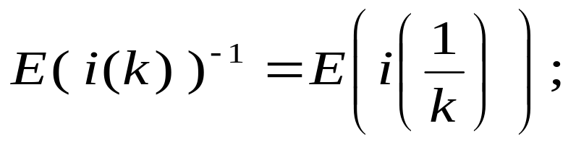
(3) 性质
定理 4 初等矩阵都是可逆的, 且
(i) E( i, j )⁻¹ = E( i, j );
(ii)
(iii) E( ij(k) )⁻¹ = E( ij(-k) ).
定理 5 设 A 是一个 m × n 矩阵, 对 A 施行一
次初等行变换, 相当于在 A 的左边乘以相应的 m
阶初等矩阵; 对 A 施行一次初等列变换, 相当于在
A 的右边乘以相应的 n 阶初等矩阵.

Slide 10
定理 6 设 A 为可逆矩阵, 则存在有限个初
等矩阵 P₁ , P₂ , ··· , P_{l} , 使 A = P₁P₂ ··· P_{l} .
推论 m×n 矩阵 A ~ B 的充要条件是，
存在 m 阶可逆矩阵 P 及 n 阶可逆矩阵 Q , 使
PAQ = B.

Slide 11
4. 线性方程组的解
定理 7 n 元齐次线性方程组 Ax = 0 有非零
解的充要条件是系数矩阵的秩 R(A) < n.
定理 8 n 元非齐次线性方程组 Ax = b 有解
的充要条件是系数矩阵 A 的秩等于增广矩
阵 B 的秩.

Slide 12
二、基本要求、重点与难点
基本要求
1. 掌握矩阵的秩、矩阵等价等概念, 会求矩阵的秩.
2. 理解初等变换与初等矩阵概念, 会用初等变换法
求矩阵的逆、矩阵的秩; 求矩阵的标准形; 解方程组等.
重点 用初等行变换法求矩阵的逆、秩，解方程组.
难点 初等矩阵的性质.

